Slide 1
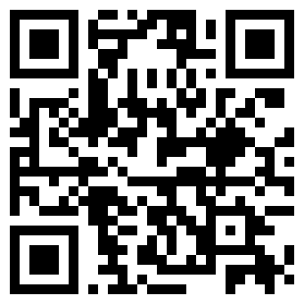
ICU 看護師のための
ベッドサイド支援 Web アプリの開発と導入
計算・スコア・知識・当院の運用を、スマホ 1 つに
熊本労災病院 ICU 小山田 光希
看護部 ○○発表会 2026 年 ○月 ○日
koki2983.github.io/icu-tool/
Notes:
タイトル。発表会名と日付は差し替え。

Slide 2
背景：ICU の「その場で調べる」は散らばっている
📚
根拠が 4 か所に散在
事前アンケートより（仮）
書籍・紙マニュアル・先輩の記憶・個人のメモ。同じ質問に人によって答えが違う
○ 回
🧮
計算と判定はベッドサイドで
1 勤務あたり調べる回数
γ 計算、配合変化、P/F 比、スコア判定。急ぐときほど電卓とメモになる
○ 分
🌱
新卒 ICU 配属が始まった
1 回にかかる時間
「何を・どこで調べればいいか」で止まる。先輩に聞く回数が増え、双方の負担になる
【仮置き：集計後に差し替え】
Notes:
背景。右の数字は事前アンケートの集計で差し替える。

Slide 3
目的
ICU で必要な「計算・スコア・知識・当院の運用」を 1 つにまとめた Web アプリを作り、
ICU 看護師全員で 4 週間試用して、調べものの実態と自信の変化、使いやすさと課題を評価する
① 作る
② 配る
③ 評価する
スマホで開ける、ログイン不要、患者情報を扱わない。内容はガイドラインと公開文献、当院の基準を反映
ICU 看護師 26 名に QR カードで配布。ホーム画面に追加して「アプリのように」使う
配布の前後でアンケート（調べる回数・時間・手段・自信）＋アプリ内の利用の記録
Notes:
目的と、方法の 3 本柱。

Slide 4
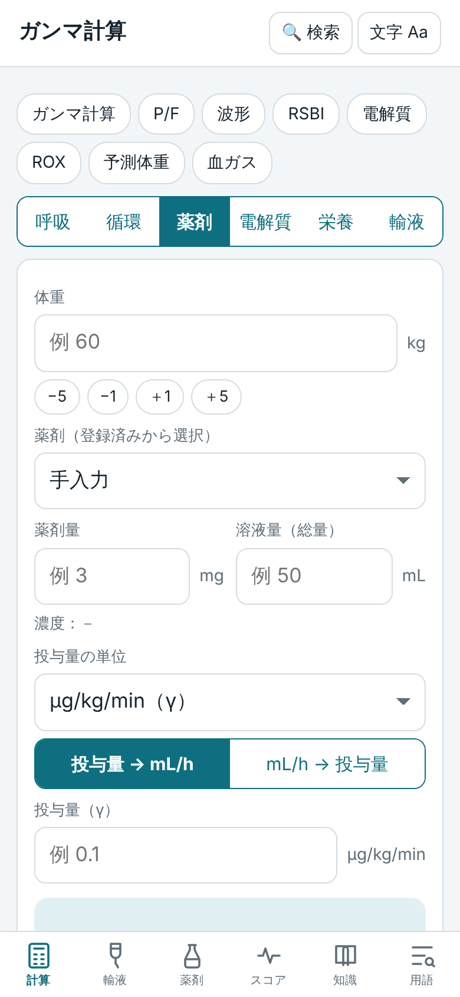
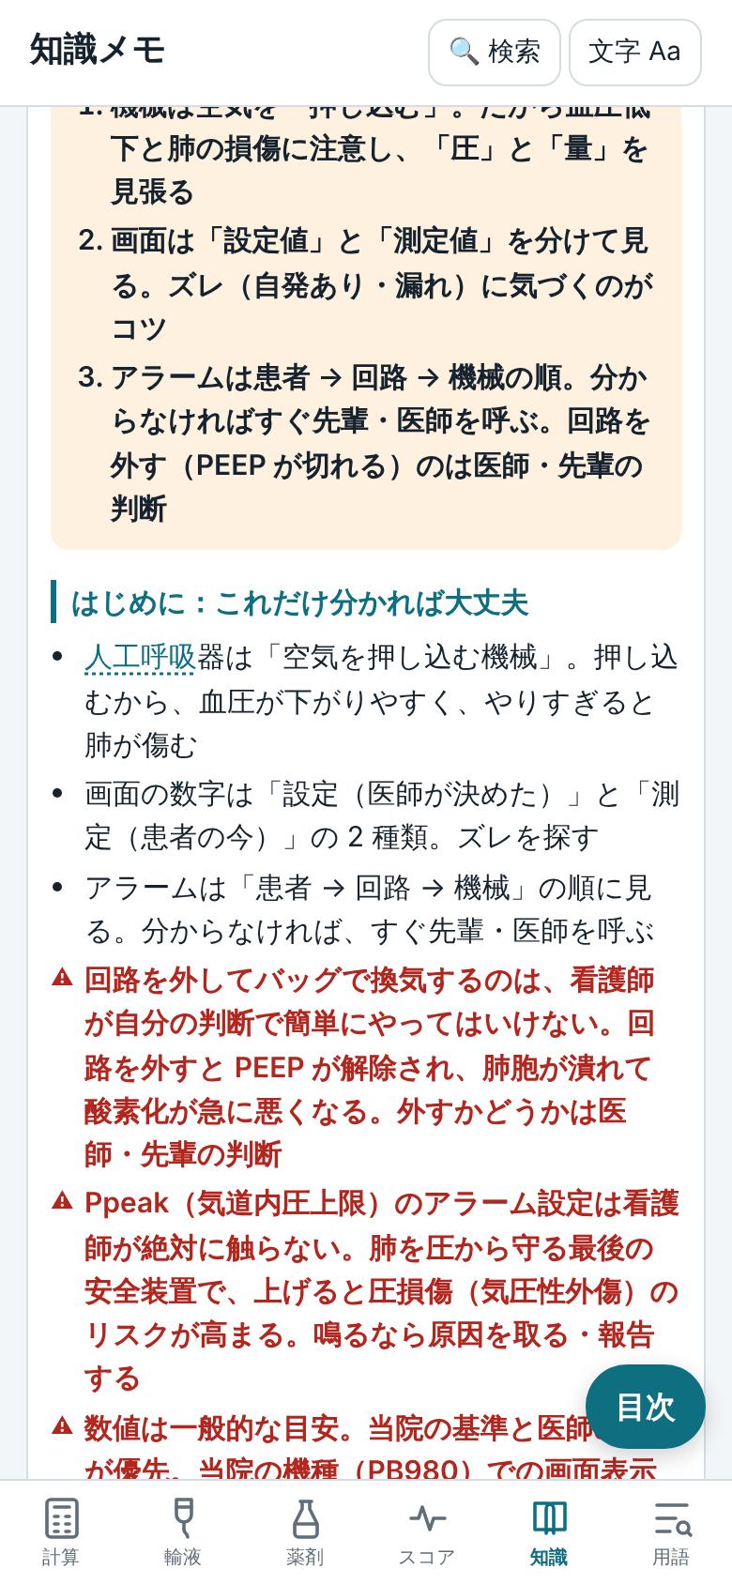
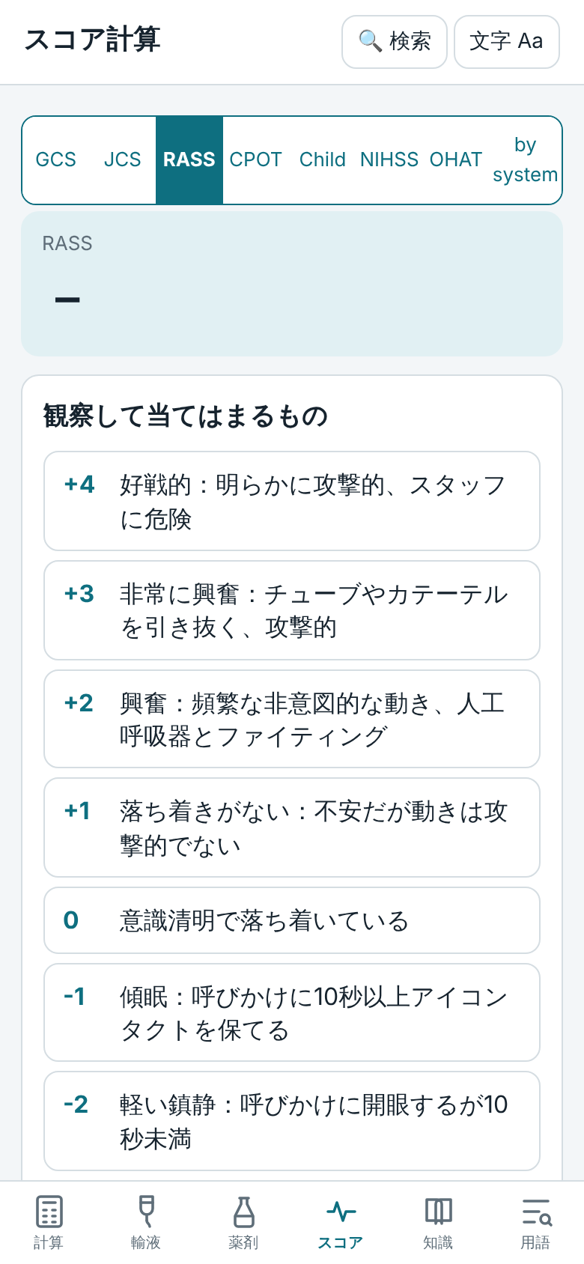
方法① 作ったもの：ICU ツール（Web アプリ）
20
8
計算ツール
スコア
71
399
知識メモ
用語集
当院の運用 6 項目：心外帰室の流れ、TTM、配合変化表（46 剤）、抗菌薬 × 輸液、嚥下スクリーニング、ECMO 画面
ほかに：輸液シート、by system 申し送りシート、全文検索、各項目への直リンク
計算（γ・配合変化・P/F ほか）
知識（図つき・当院の運用）
スコア（基準を選ぶだけ）
Notes:
アプリの中身。数字は発表時点のものに更新する。

Slide 5
方法② 作り方と、内容の担保
仕組み
内容の根拠
生成 AI の使い方
1 枚の HTML ファイル。GitHub Pages で公開（無料）。iPhone・Android のブラウザで動き、ホーム画面に追加するとアプリのように使える。サーバーなし
ガイドライン（JSICM・JCS・BTF・NICE ほか）と公開文献、JACCN クイックガイド。当院の基準は薬剤部の表・院内プロトコルを反映
コードと文章の下書きに生成 AI（Claude）を使用。内容は作成者が確認し、試用者からの指摘で修正。出典を各項目に明記
安全への配慮
開発の流れ
患者が特定できる情報は入力しない設計（入力欄はベッド番号まで）。保存は端末内のみ。数値は「目安」で、当院の基準と医師の指示が優先と各所に明記
9 月
9〜10 月
10 月
11 月
12 月
第 1 版（γ 計算・希釈・スコア）
公開、知識 70 項目、8 名が試用
当院の運用・配合変化表を反映
ICU 全員に配布・評価
集計・発表
Notes:
作り方。生成 AI を使ったことは隠さず、内容の担保の方法とセットで説明する。

Slide 6
方法③ 評価の方法
対象と期間
倫理的配慮
当院 ICU の看護師 26 名（1 年目〜）。2026 年 ○月 ○日に配布し、4 週間試用
無記名（経験年数のみ）。回答は任意で、評価・勤務に影響しないことを明記。所属長の了承を得て実施。患者情報は扱わない
前後比較（事前 → 4 週間後に同じ設問）
調べる回数
調べる時間
調べる手段
自信（10 項目）
あいまいなまま進めた
利用の記録
1 勤務あたり
1 回あたり
先輩に聞く／アプリ
5 段階
直近 1 か月
端末内の回数
Notes:
評価方法。配布日は決まり次第入れる。

Slide 7
結果① 利用状況
【仮置き：集計後に差し替え】
Notes:
事後アンケート Q3・Q5 と利用の記録を集計して差し替える。

Slide 8
結果② 配布の前後で変わったこと
【仮置き：集計後に差し替え】
調べる回数
○ 回 → ○ 回／勤務
1 回の時間
○ 分 → ○ 分
先輩に聞く
○ 人 → ○ 人（手段として選択）
Notes:
事前・事後の★設問を比較。経験年数別の内訳は補足スライドか口頭で。

Slide 9
結果③ 役に立った場面・課題（自由記述）
【仮置き：引用可の回答から選ぶ】
「ノルアドの流量変更のとき、γ をその場で確認できて、桁の間違いに気づけた」
使いにくかった点（仮）
（3 年目・仮）
・開くまでの手順が分かりにくい
・知識が多くて目当てに届きにくい
「配合変化表を見て、薬剤部に電話せずに側管の可否を判断できた」
（6 年目以上・仮）
「人工呼吸器の図を 1 年目に見せながら説明した。自分の説明が整理された」
追加の要望（仮）
（4〜6 年目・仮）
・当院の希釈表の全薬剤
・病棟ごとの運用
・画像をもっと
「夜勤で“いつ人を呼ぶか”の目安を見て、早めに報告できた」
（1 年目・仮）
Notes:
自由記述。Q17 で引用可と答えた人のものだけを使う。

Slide 10
考察
1
根拠が 1 か所に集まった
2
新人に効いた
調べる時間と「先輩に聞く」回数が減り、聞かれる側の負担も減った。答えが人によって違う、が減る
自信の上昇幅は経験年数が浅いほど大きい（仮）。「調べ方の型」を持てることが、知識そのものより大きい
3
当院の運用を載せられた
4
内容の責任は人が持つ
配合変化表・嚥下スクリーニング・帰室の流れ。ガイドラインと当院の決まりを同じ画面で見られる
生成 AI は下書きの道具。出典の明記、試用者の指摘、当院基準優先の注記で担保した。それでも誤りはありうる
Notes:
考察。結果が出たら「仮」を外し、数字で言い換える。

Slide 11
限界と今後
限界
今後
・1 部署・26 名・4 週間の前後比較で、対照群はない
・自己申告の変化で、インシデントや記録の質は測っていない
・内容の更新と責任が作成者 1 人に集中している
・患者情報を扱えないので、電子カルテの代わりにはならない
・端末ごとの保存で、データの共有はできない
・教育チェックリストと知識を連動（項目から該当ページへ直リンク）
・効果の測定：インシデント件数、スコアの記録率、新人の到達度
・院内の公式ツールとして承認を得る（内容の確認体制、更新の手順）
・看護部全体への展開：部署ごとの運用ページ、共有の仕組み
・院内手順との整合（ナーシング・スキルとの照合）
Notes:
限界と今後。質疑で聞かれそうな点を先に言う。

Slide 12
結論
ICU で必要な計算・スコア・知識・当院の運用を 1 つにまとめた Web アプリを作り、ICU 全員で試用した。
調べる時間と「先輩に聞く」回数が減り、自信は特に経験の浅い看護師で上がった（仮）。
内容の責任と更新の体制を整え、教育チェックリストとの連動と看護部全体への展開を進める。
今日から使えます →
Notes:
結論。QR を出して終わる。

